Slide 1
水感測工作坊：開源水感測
LASS使用者與開發者大會

Slide 2
開發者介紹
姓名：劉紹淵
職稱：環境工程技師
技能：環境工程、微處理器、Arduino相關
Email：gaia72956799@gmail.com

Slide 3
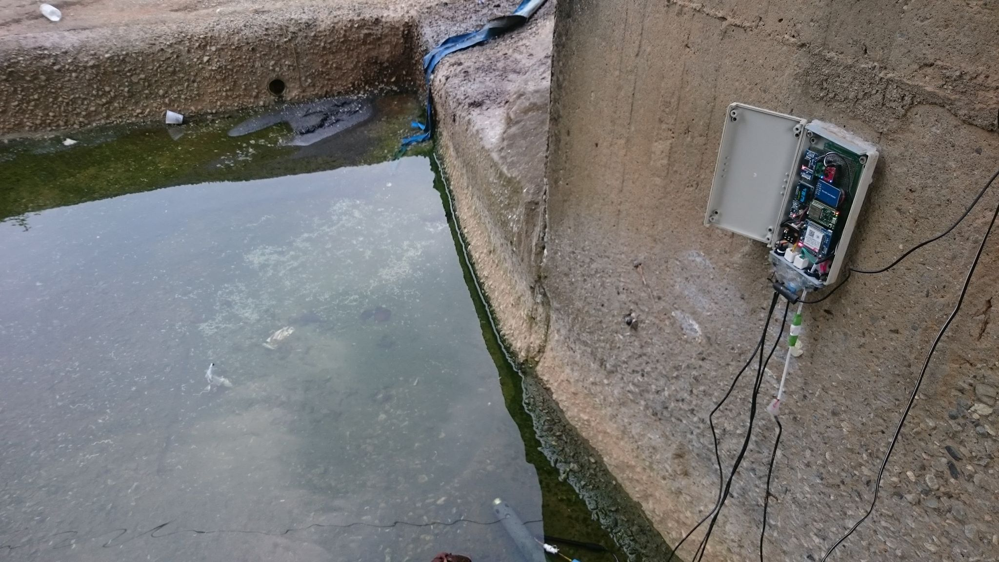

Water Box：起源

Slide 4
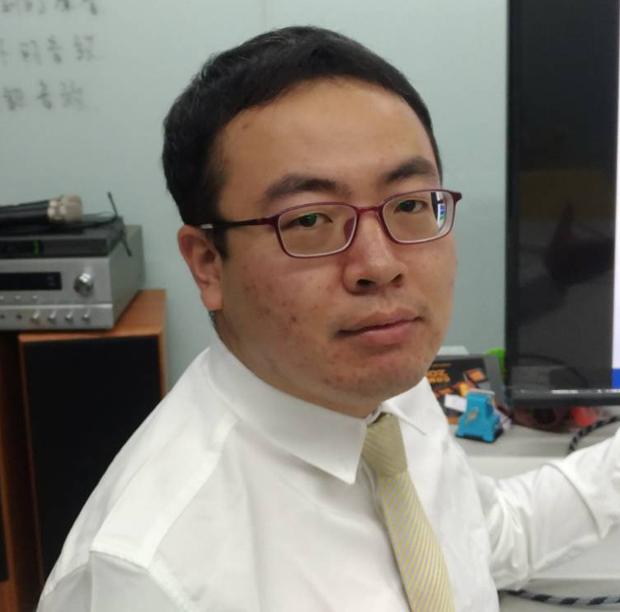
分享者介紹
姓名：徐豐智
職稱：CAVEDU講師
技能：物聯網、Arduino、樹莓派、AppInventor
Email：jesusvictory777@gmail.com

Slide 5
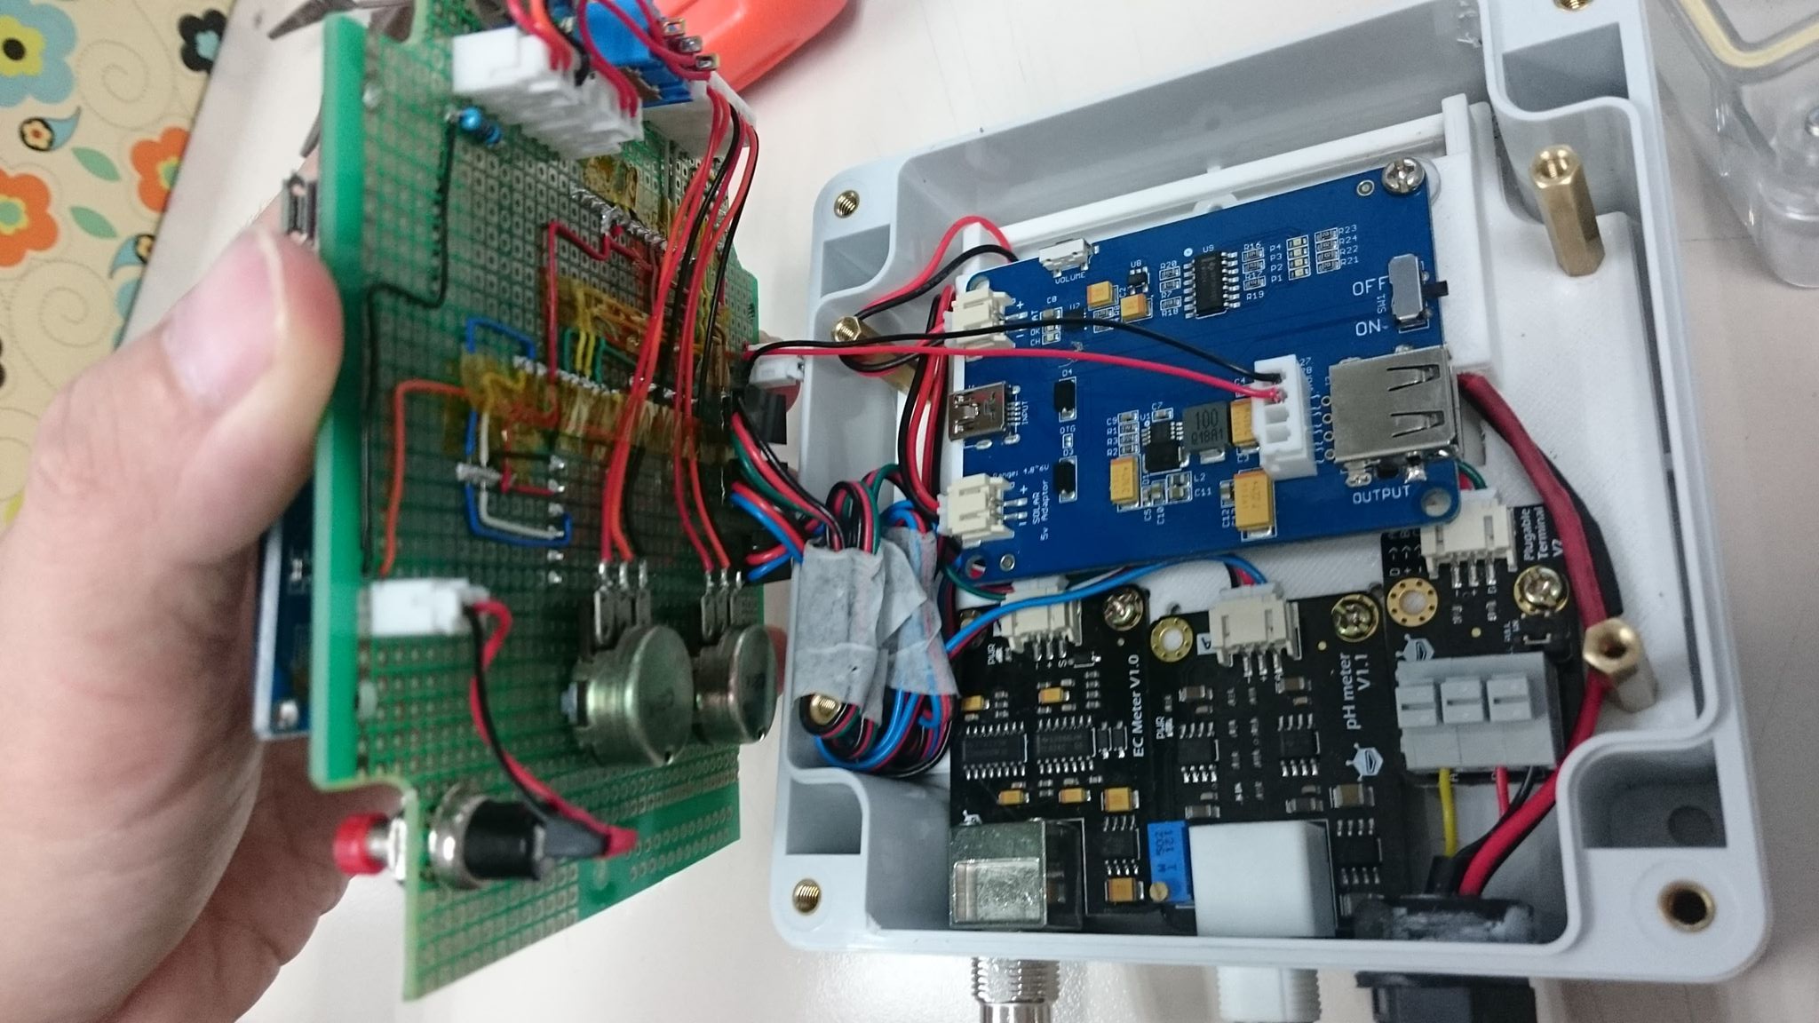
水感測套件組裝說明
預計開源以下項目
BOM
韌體 source code (Arduino)
3DP 的 STL files(*.stl)
Sigfox callback source code
組裝說明書

Slide 6
感測器
Water Box 水盒子

Slide 7
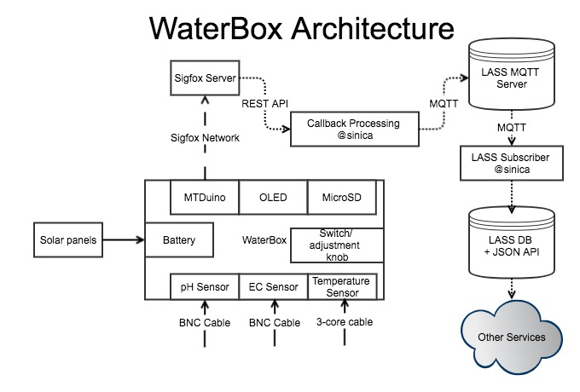
整體架構

Slide 8
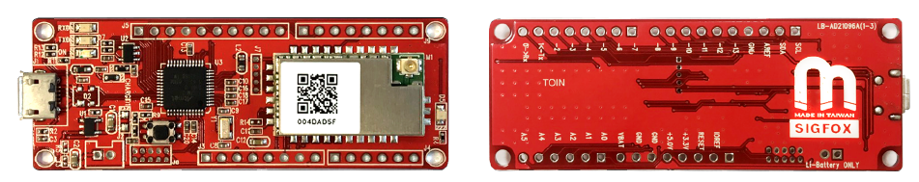
MTduino
Github-Link
Arduino and SigFox connectivity module
MIT License

Slide 9
MTduino Pin
UART
PWM：0~255，P4、P10（Ｘ）， P2、P5（！）
I2C
DAC：0~3.3V
LOW→RESET

Slide 10
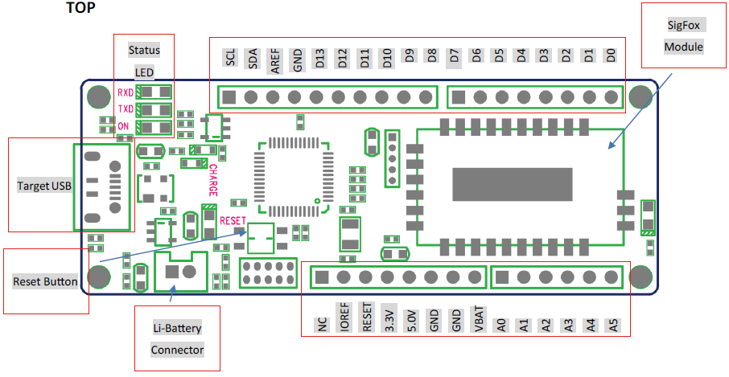
Mtduino Pin

Slide 11
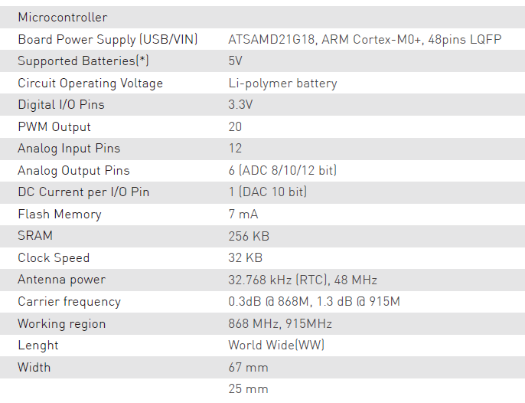
Mtduino 規格

Slide 12
MTDuino Feature
Power
External power
MicroUSB
INPUT/OUTPUT
3.3V
7mA
internal pull-up resistor：20~60Komh
SigFox
Chip Reference-LINK

Slide 13
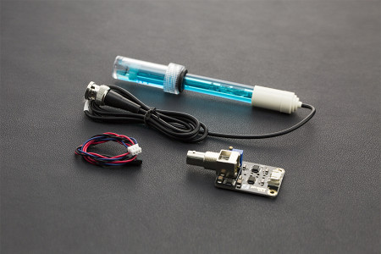
PH感測器
使用類比腳位偵測感測器數值
模組電源: 5.00V
測量範圍 :0 - 14PH
測量溫度: 0 - 60 ℃
精度 : ± 0.1pH (25 ℃)
反應時間 : ≤ 1min
pH 感測器with BNC 接頭
pH2.0 介面 ( 3 foot patch )

Slide 14
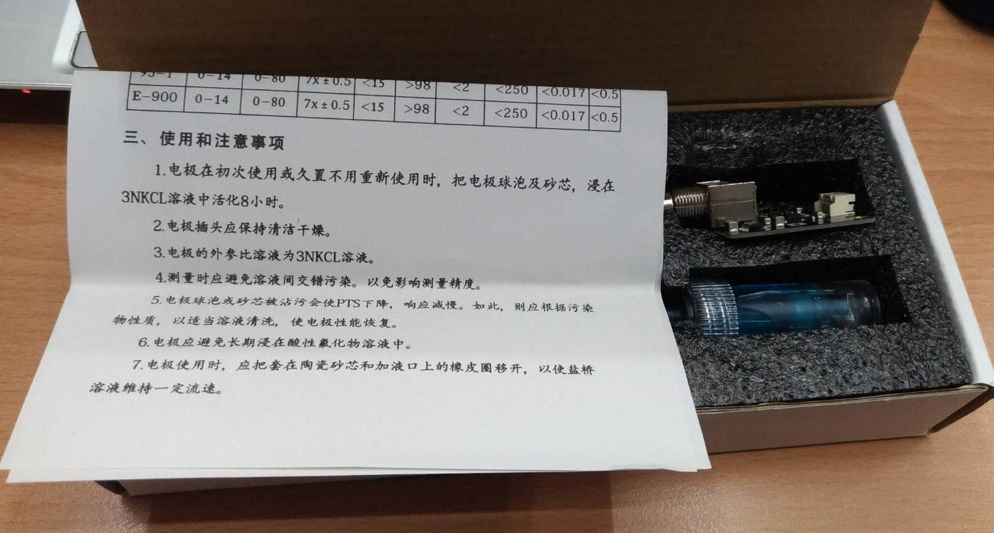
PH感測器注意事項 From DFrobot
穩定的5V外接電源
活性化
100毫升的3N KCL（三當量）
KCL=(74.55*3)/10=22.3克
加入KCL配置出100毫升溶液

Slide 15
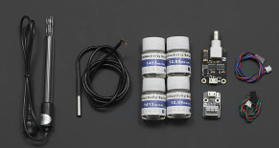
Analog EC感測器
工作電壓: +5.00 V
工作範圍: 1ms/cm -- 20ms/cm
工作溫度: 5 - 40 ℃
PH2.0 Interface (3-pin SMD)
精準度: < ±10% F.S (using Arduino 10 bits ADC)
導電綠電極,BNC接頭
DS18B20 溫度感測器(Waterproof)

Slide 16
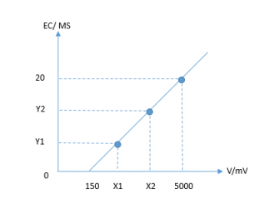
EC感測器注意事項 From DFrobot
穩定的5V外接電源
參考
在PH5~7的純水浸泡，壽命約一年
在混濁溶液中浸泡，壽命約一半
校準影片
https://www.youtube.com/watch?v=SfYD8JZ1wK4

Slide 17

水質專題 From DFrobot
製作一個換水系統-Link
非洲茶園水質狀態-Link
保護Greek Willow生活
KnowFlow Basic Kit-Link

Slide 18
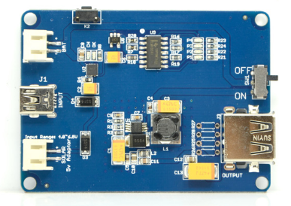
LiPo Rider Pro From Seeed
最大1A負載輸出
鋰電池於太陽能板使用JST 2.0接頭
LED顯示充電狀態
4個LED表示充電量
http://wiki.seeedstudio.com/Lipo_Rider_Pro/

Slide 19
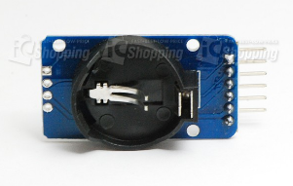
DS3231 時鐘模組 From ICShop
工作電壓：3.3--5.5V
時鐘晶片：高精度時鐘晶片DS3231
可級聯其它IIC設備
IIC匯流排介面，默認地址為0x57
帶可充電電池LIR2032
即時時鐘產生秒、分、時、星期、日期、月和年計時

Slide 20
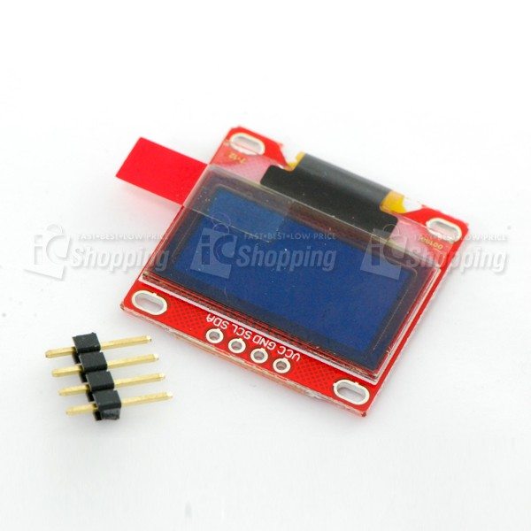
0.96吋OLED螢幕顯示 From ICShop
0.96寸 OLED顯示螢幕128*64 黑底白字
電源電壓：2.8-5.0V DC
驅動晶片：SH1106
引腳定義：VCC--電源正極 GND --電源負極 SCL--串列時鐘 SDA---串列資料
測試平台：提供51 、arduino、STM32、STM8等單片機例程

Slide 21
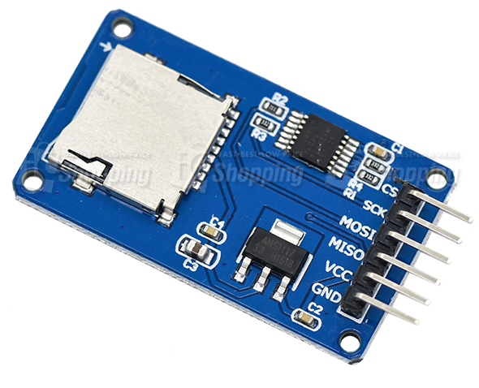
Micro SD卡模組 From ICShop
支持Micro SD卡、Micro SDHC卡（高速卡）
板載電平轉換電路，介面電平可為5V或3.3V
供電電源為4.5V~5.5V，板載3.3V穩壓電路
通信介面為標準SPI介面
4個M2螺絲定位孔

Slide 22
上傳程式

Slide 23
Mtduino 安裝
安裝：Arduino 1.8.5
安裝開發板：32bit ARM cortex-M0 driver

Slide 24
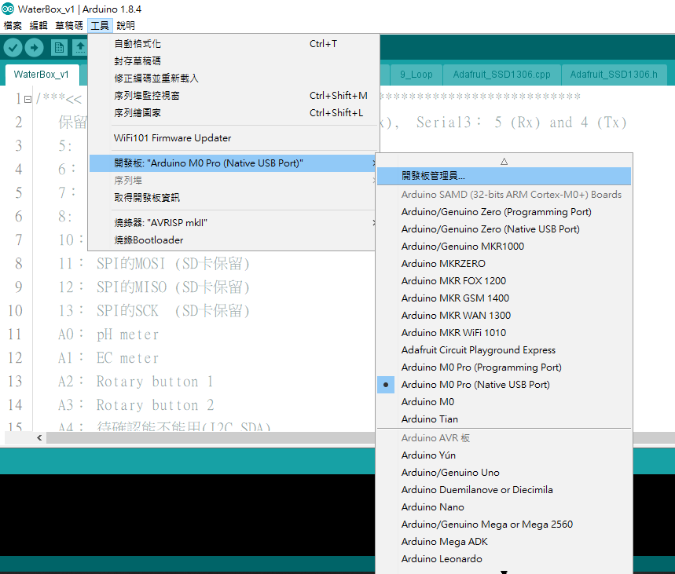
安裝開發板
開啟Arduino IDE
確認上網狀態
工具→開發板→開板管理員

Slide 25
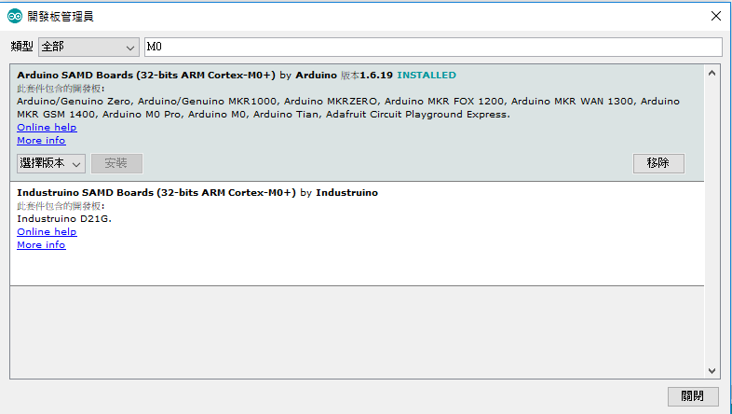
安裝開發板
搜尋”M0”
安裝32bit ARM cortex-M0 driver

Slide 26
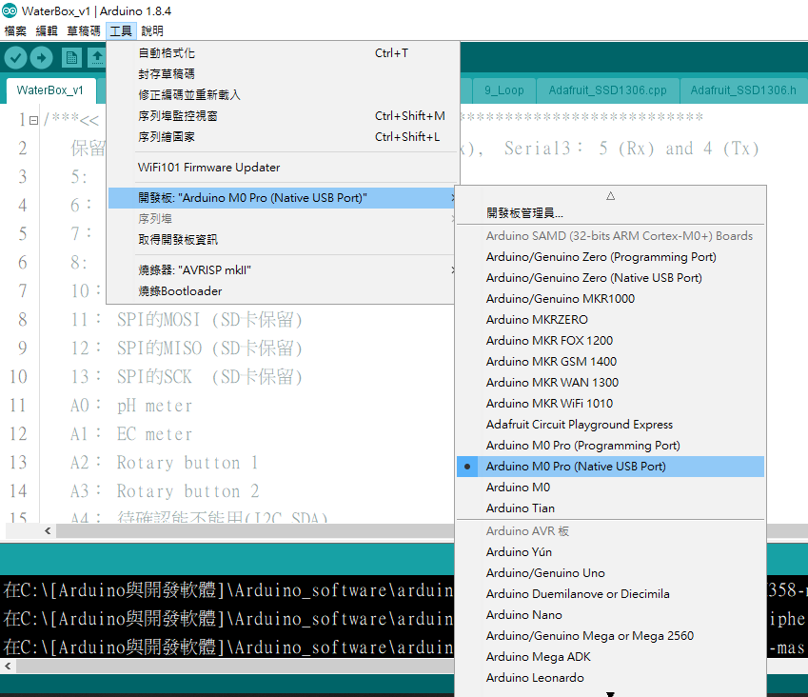
安裝開發板
選擇開發板
Arduino M0 Pro(Native USB)

Slide 27
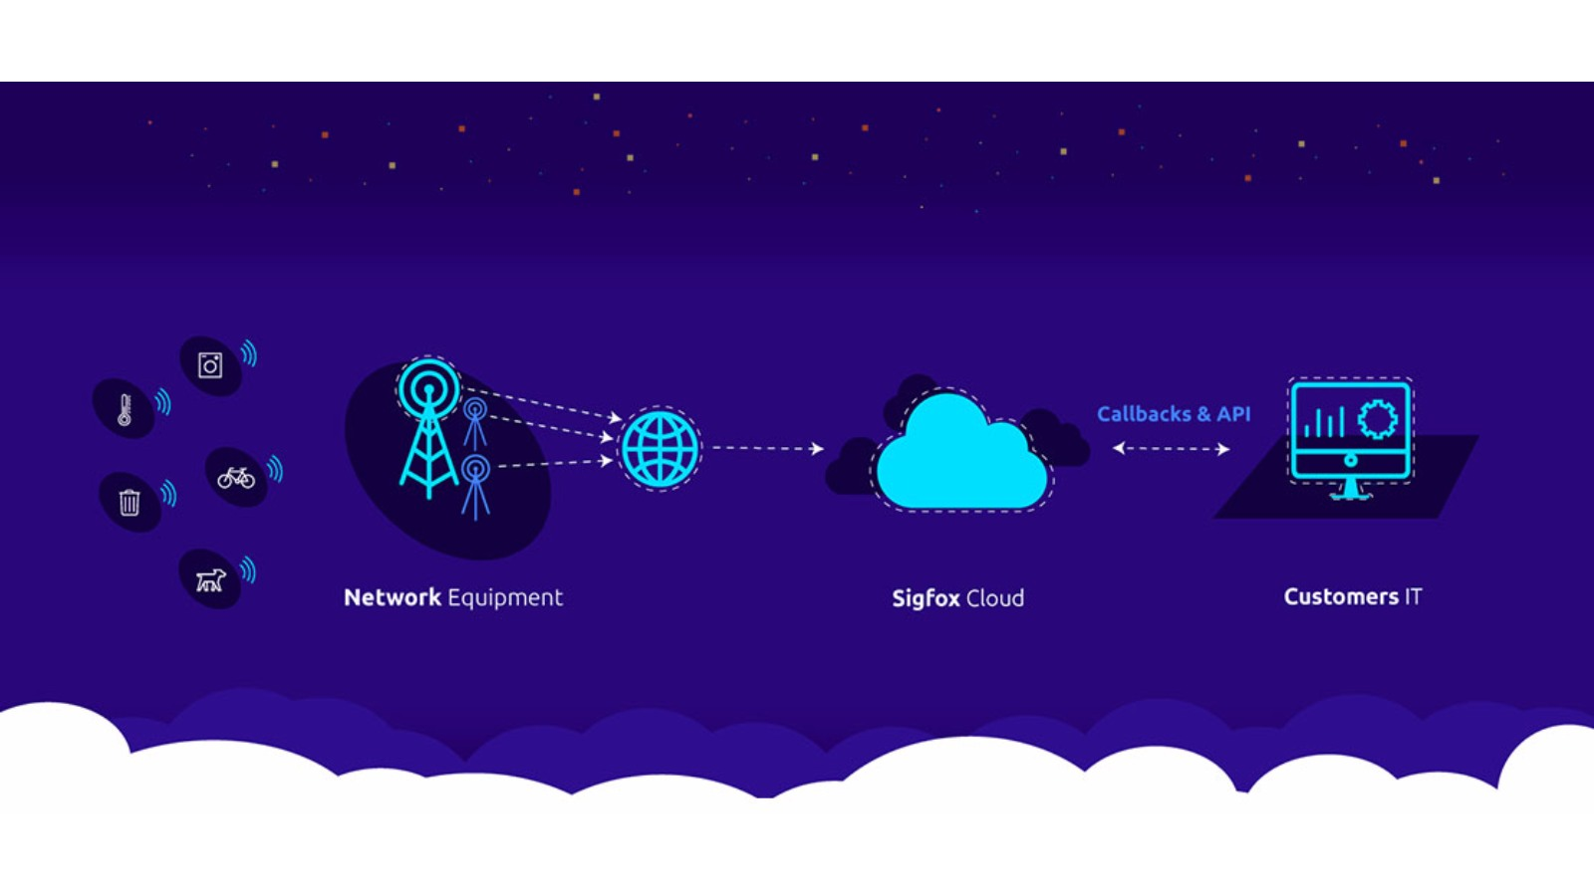
sigfox
登陸SIGFOX
https://buy.sigfox.com
測試程式
Sigfox Terminal Send AT.ino
Sigfox Send.ino
https://build.sigfox.com/steps/sigfox

Slide 28
零件組裝
Water Box 水盒子

Slide 29
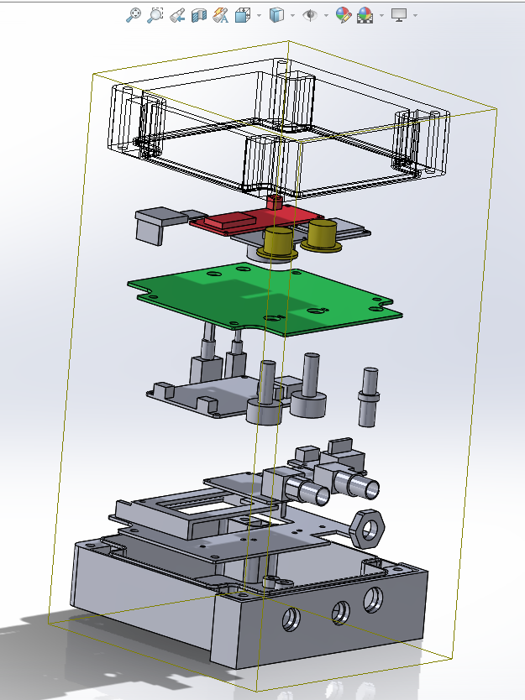
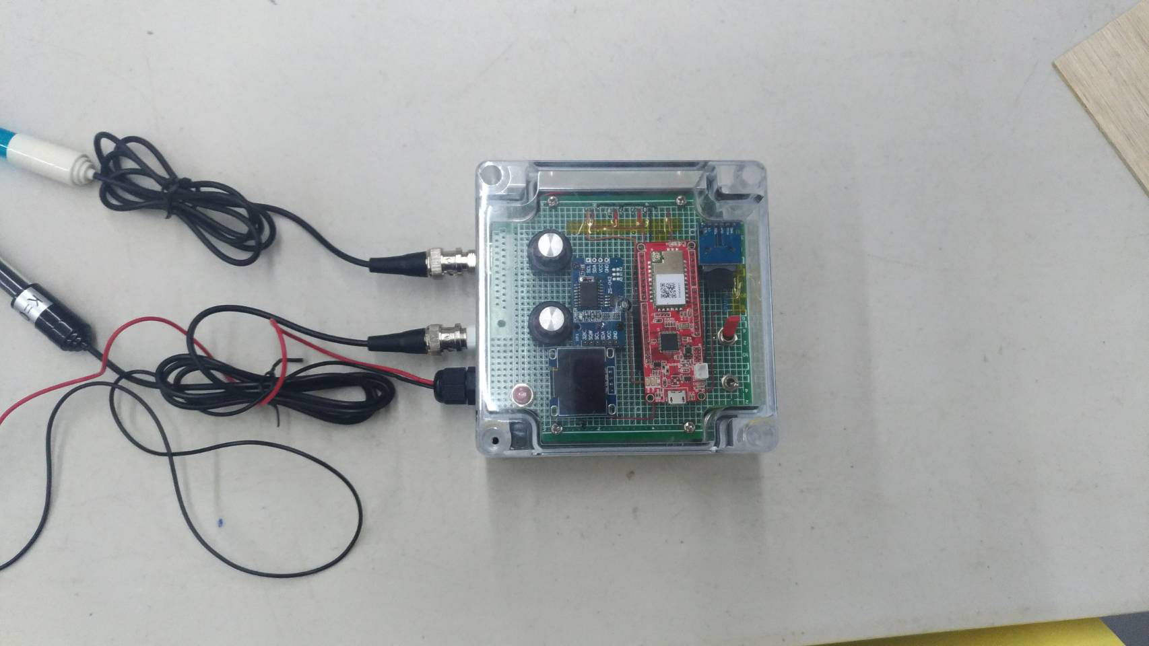
組裝結構

Slide 30
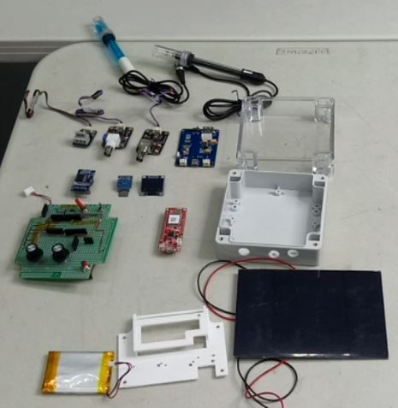
清點零件
1、水質-pH模組
2、水質-溫度模組
3、RTC實時時鐘模組
4、主板
5、底層電池支架G278C
6、聚合物鋰電池
7、水質-EC模組
１
７
2
７
３
４
５
６

Slide 31
清點零件
8、G278C PC塑膠盒
9、 0.96吋 OLED模組
10、MicroSD卡模組
11、MTduino
12、太陽能電池板
８
９
10
11
12

Slide 32
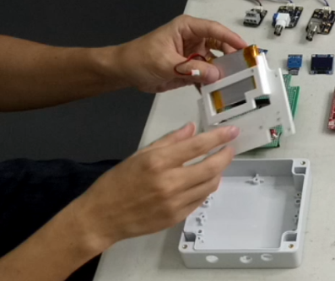
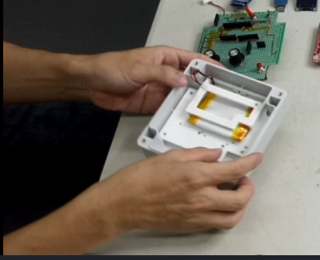
鋰電池與底板組裝
插入鋰電池
接線露出
固定銅柱X4
+
M3X3螺絲

Slide 33
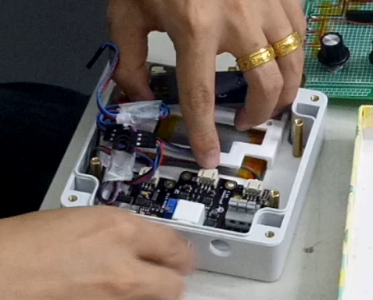
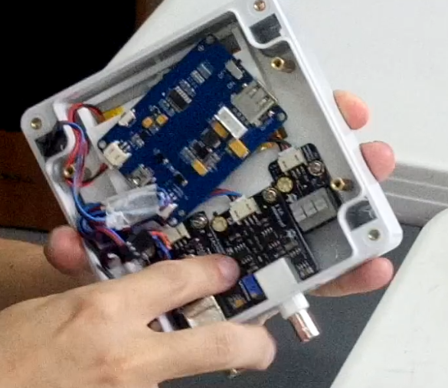
PH、EC、溫度模組固定
EC模組
PH模組
螺絲固定
M3X5螺絲
溫度模組

Slide 34
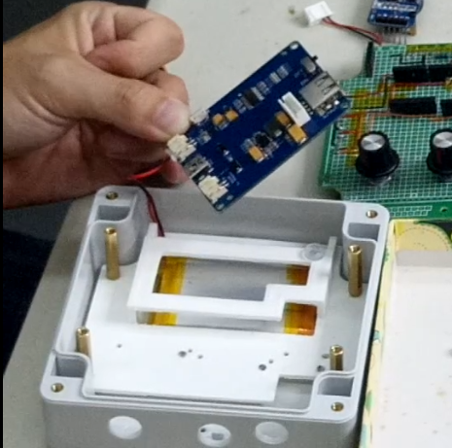
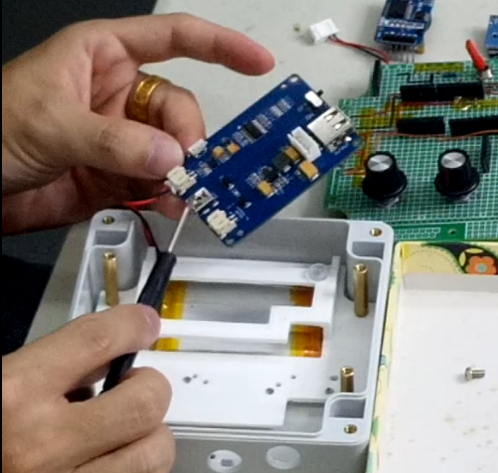
太陽能充電模組
鎖上螺絲
鋰電池充電
放下墊片

Slide 35
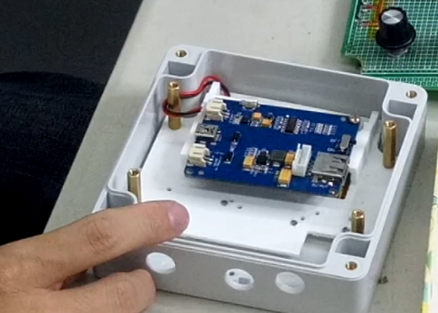
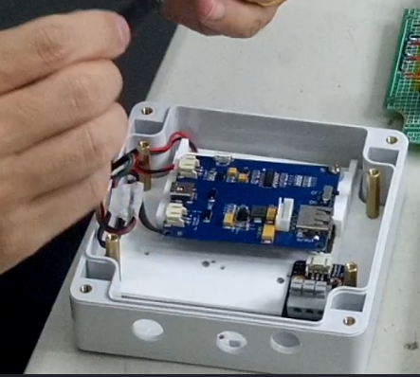
鋰電池整線
理線鋰電池
螺絲固定
溫度模組

Slide 36
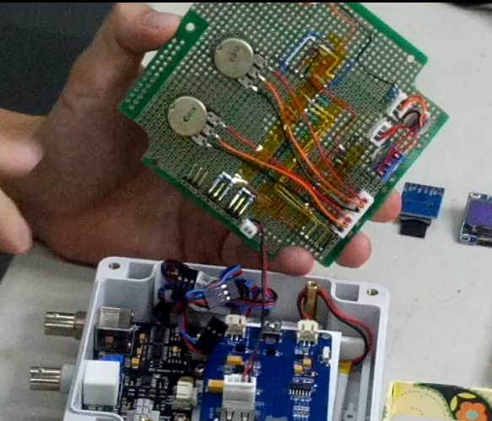
主板背面接線分布
A2、A3設定旋鈕
溫度模組接線
A0_PH模組
A1_EC模組
鋰電池供電

Slide 37
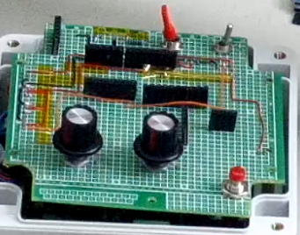
主板電子零件、模組分布
電源開關
SD卡模組
顯示／設定模式開關
MTduino
RTC模組
OLED模組
模式切換

Slide 38
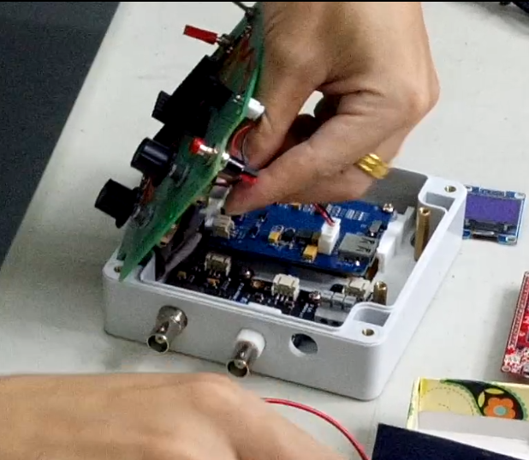
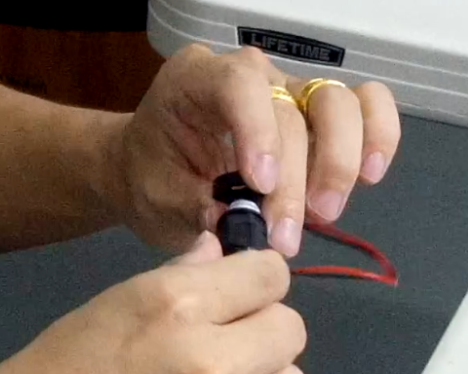
鎖上太陽能電池接頭
電源接頭固定

Slide 39
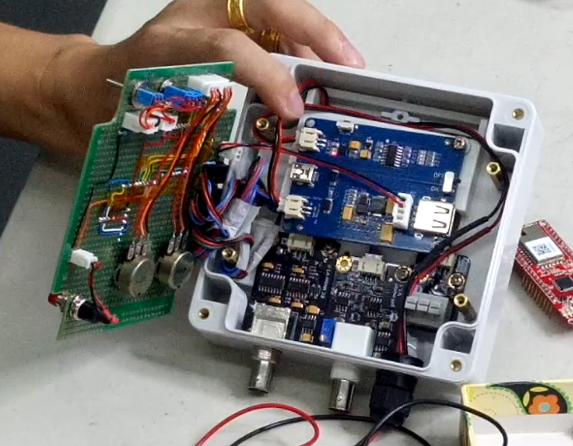
太陽能充電模組
1、狀態顯示
太陽能充電：紅燈
充電滿：綠燈
2、按下按鈕，電量顯示
3、模式切換
2
1
3

Slide 40
太陽能充電模組 from Seeed
2、按下按鈕，LED電量顯示
2
LED亮燈數 | 電池電量
0 | 0~10%
1 | 10~30%
2 | 30~60%
3 | 60~90%
4 | 90~100%
鋰電池充電
太陽能板
供電給開發板

Slide 41
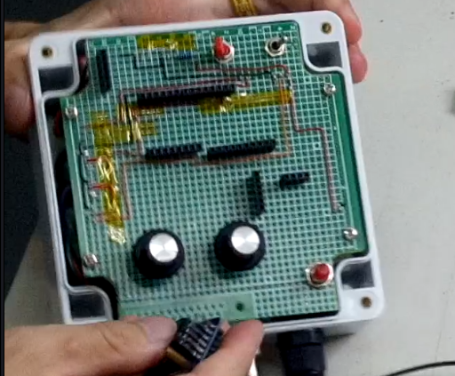
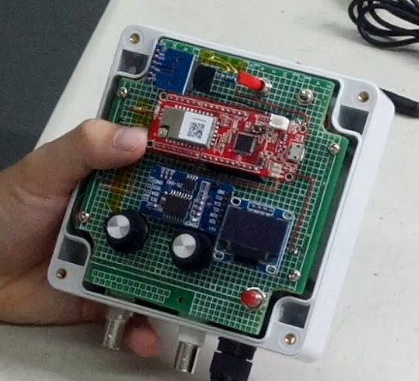
固定底板
主板固定
Ｍ3X3螺絲

Slide 42
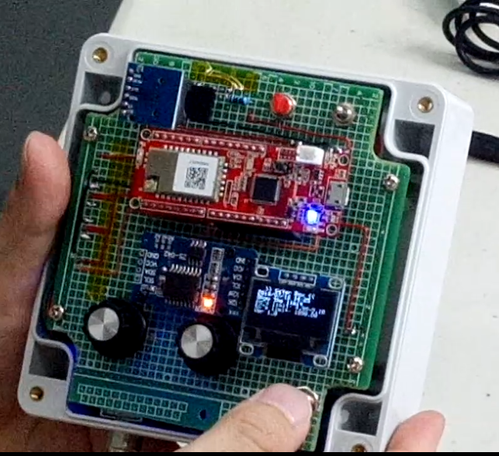
設定介面功能
1、開關：鋰電池電源
2、開關： OLED模式
顯示／設定
3、彈跳開關：OLED切換
4、旋鈕：調整參數
OFF ON
← →
顯示 設定
← →

Slide 43
設定參數
彈跳開關：
按壓<1秒，切換畫面
時間/參數/年分
按壓<2秒，設定畫面
時間/參數/年分
按壓>3秒，儲存/調整設定
ON
→
設定
→
調整參數
切換

Slide 44
水環境程式
https://github.com/LinkItONEDevGroup/LASS/tree/master/WaterBox_v1

Slide 45
外部函式庫
U8g2.h SSD1306 (螢幕顯示)
OneWire.h DS18B20 (溫度)
SPI.h SD.h SD卡
RTClib.h DS3231 (時間模組)

Slide 46
Waterbox_v1.ino：腳位設定
20~23行：匯入的函式庫
25~40行：各模組、組件腳位設定
ADC旋鈕、PH、EC、RTC、SD卡模組
52~55行：頻率設定
Serial print、SD卡、SIGFOX更新間隔
57~64行：SIGFOX上傳格式
66~79行：設定RTC、SD卡、OLED模組

Slide 47
1_OLED.ino
OLED_header
OLED_content
OLED_state

Slide 48
2_Analysis：分析水質酸鹼、電解、溫度
averge_array：計算array平均
_pH_mV：讀取酸鹼資料
EC_value：讀取電解資料
TempProcess

Slide 49
3_system.ino：
convert_2digits
save2SD
EEPROM_write、EEPROM_read
sigfox_atcommand_rx、sigfox_atcommand_tx、send_to_sigfox
_printOut1
_bale、_bale2Hex
_config
alarm_check

Slide 50
８_Setup：
Setup
Switch pin
OLED++
旋鈕：A2、A3精度為12bit，0~4095
SIGFOX：D5 is HIGH
溫度計
SD卡模組
PH、CE?

